Slide 1
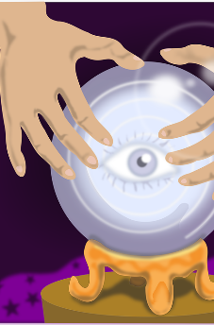
Talking about what you will do

Slide 2


Slide 3
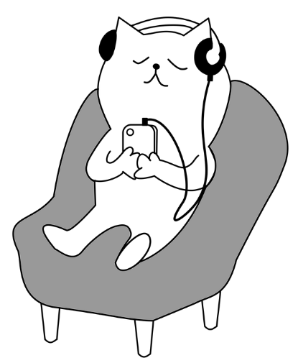

Slide 4


Slide 5


Slide 6


Slide 7


Slide 8
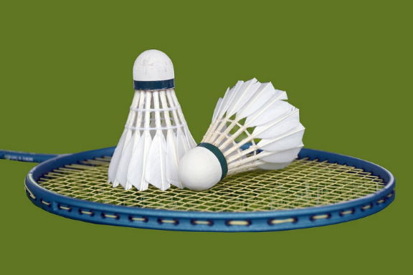

Slide 9


Slide 10


Slide 11


Slide 12
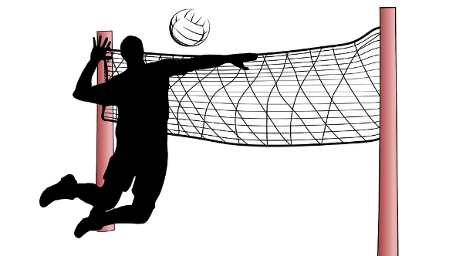

Slide 13
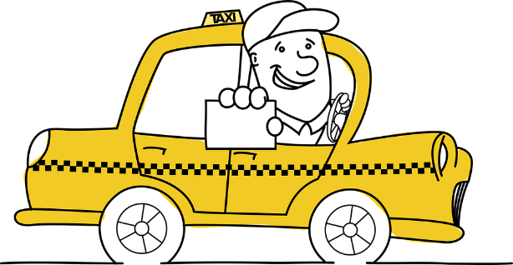

Slide 14
Ecoutez, regardez les mots et répétez

Slide 15

Je jouerai au tennis

Slide 16

J’écouterai de la musique

Slide 17

Je jouerai au football

Slide 18
Je regarderai la télé

Slide 19

Je visiterai un château

Slide 20

Je mangerai du gâteau

Slide 21

Je jouerai au badminton

Slide 22

Je finirai mes devoirs

Slide 23
Je téléphonerai à mon amie

Slide 24

Je danserai dans ma chambre

Slide 25
Je jouerai au volley

Slide 26

Je prendrai un taxi

Slide 27


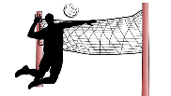







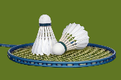


Slide 28
Comment-dit on en français?
I’ll play football
I’ll play tennis
I’ll finish my homework
I’ll take a taxi
I’ll watch TV
I’ll phone (to) my friend
7. I’ll visit a castle
8. I’ll play volleyball
9. I’ll dance in my bedroom
10. I’ll listen to my music
11. I’ll play badminton
12. I’ll eat some cake

Slide 29
Memory test!
How many of those sentences can do from memory?
With a partner, take turns and the first person who cannot give an example is the loser.

Slide 30
Make up more
Here are those verbs again:
Je jouerai
Je mangerai
Je téléphonerai
Je visiterai (only with places, not people)
Je finirai
Je prendrai
Je danserai
J’écouterai
How many new sentences can you make up with your partner. Again, keep going until someone can’t do any more. Begin each sentence with a time expression:
Demain = tomorrow
La semaine prochaine = next week
Le week-end prochain = next weekend

Slide 31
Changing the subject pronoun
If you want to vary who you are taking about you need every part of the verb jouer, for example.
Je jouerai au football
Tu joueras au tennis
Il/elle/on jouera au golf
Nous jouerons au basket
Vous jouerez au volley
Ils/elles joueront au rugby
Question: where do these endings come from?

